Slide 1
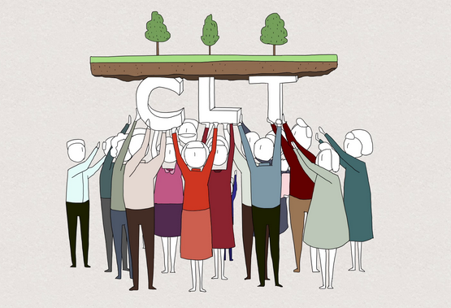
Le modèle Community Land Trust Principes - Mécanismes - Enjeux

Slide 2
Petit topo de l’exposé
Aux origines du modèle CLT
Les Principes de base
La base : Gouvernance partagée et Stewardship
Les incontrournables : cadre juridique et financier
Crise des Subprimes et modèle “en résistance” (2008)
Crise climatique et “solutions” collectives (USA)
La situation en Région wallonne (2011 à aujourd’hui)
Quelques enjeux-clés pour notre territoire

Slide 3
Aux origines …
Les Kibouts en Israël
Utopie de partage des terres – propriété collective et auto-gestion – zones d’habitation

Slide 4
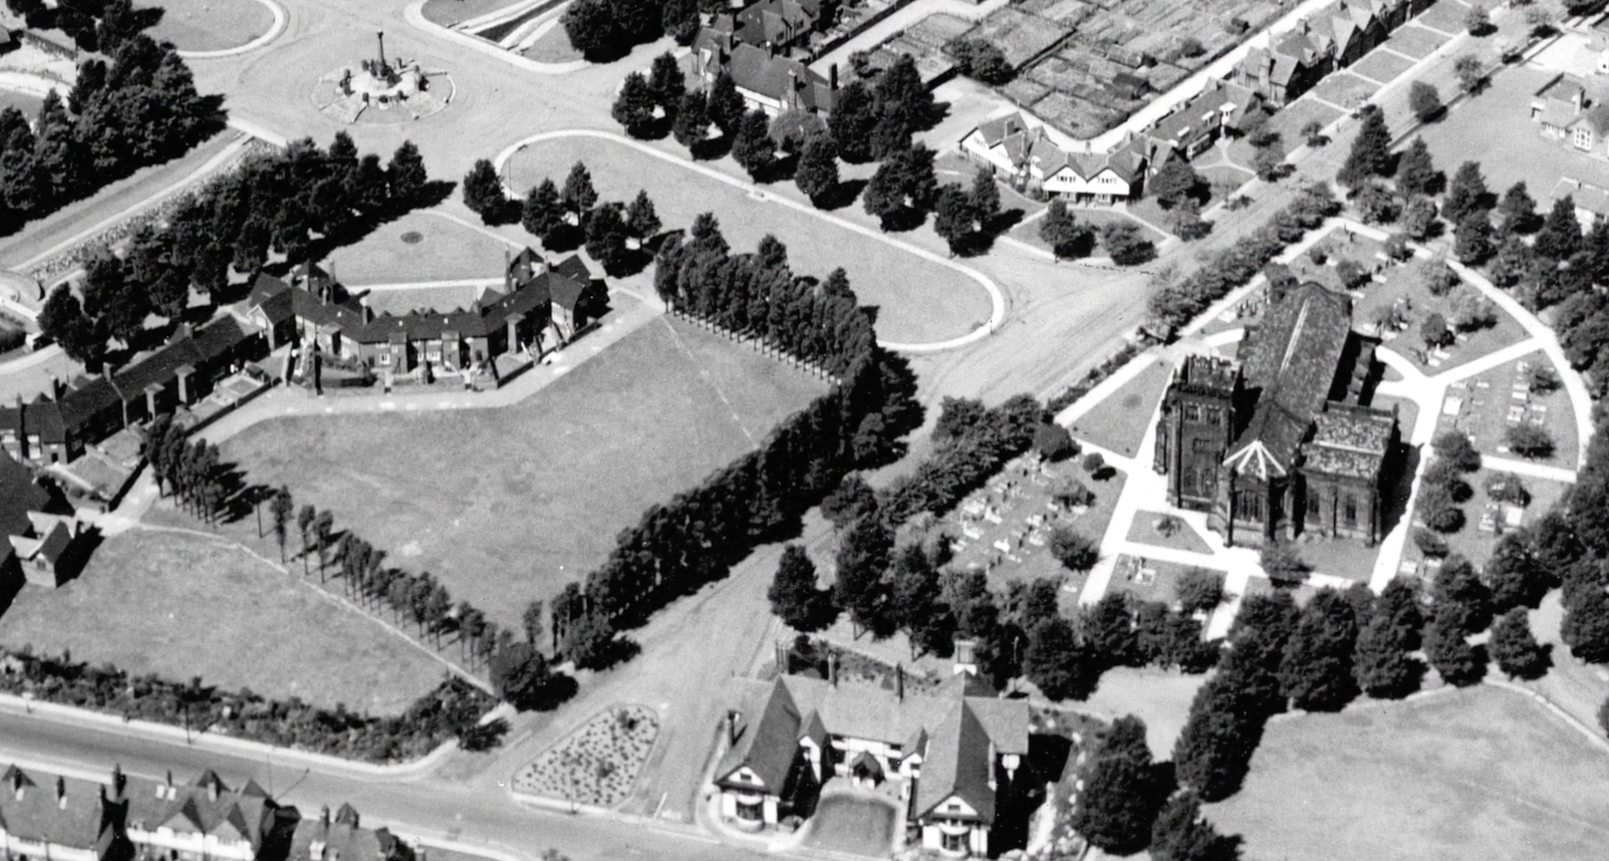
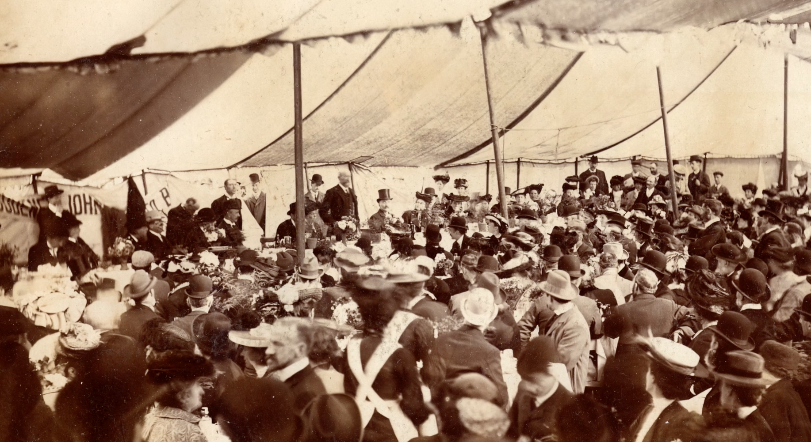
Aux origines …
Garden Cities (Letchworth 1903)
Pour lutter contre la grande pauvreté urbaine en Angleterre
Howard
Ebenezer

Slide 5
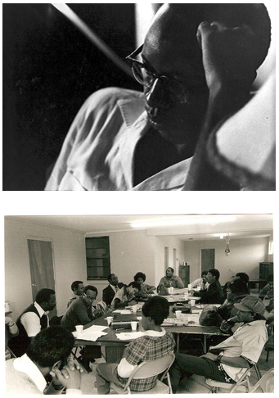
Aux origines …
1969 Albany en Géorgie
(New Communities Inc)
Community
Land
Trust

Slide 6
Une définition (1)
Une alternative à la propriété privée
Les Community Land Trusts (CLT) constituent une approche opérationnelle alternative à la propriété privée du sol et à l’appropriation individuelle de la ressource foncière sous forme de rente ou de plus-value, source d’inflation des prix de l’immobilier et d’inégalités dans l’accès au logement et au territoire.

Slide 7
Une définition (2)
Composée de trois termes signifiants
Les principes du Community Land Trust sont inscrits dans les trois termes qui en composent le nom : extraire le sol – LAND – des liens de la propriété privée, et le placer, en dehors du marché, entre les mains d’une entité vouée à en être le dépositaire perpétuel – TRUST – qui l’administrera de manière participative et non lucrative dans l’intérêt commun – COMMUNITY.

Slide 8
Une définition (3)
Mise en œuvre par des mécanismes
C’est-à-dire :
En ne cédant que le bâti et en y retranchant une fois pour toutes le coût du terrain
En garantissant l’accessibilité permanente des constructions au fil des reventes, quelle que soit leur vocation
En sécurisant le parcours résidentiel des acquéreurs de logements constitués prioritairement de ménages modestes
En veillant indéfiniment au bon entretien du patrimoine bâti sur son foncier

Slide 9
Une définition (4)
Pour dépasser la notion de logement
Enfin, le CLT dépasse la notion d’accès au logement dans la mesure où son ambition est de permettre la propriété et la gestion collective d’espaces urbains et ruraux où peuvent aussi se développer des projets économiques, culturels, sociaux (y compris dans des zones agricoles). C’est bien un autre modèle de gouvernance des territoire qui est ici proposé.

Slide 10
CLT en Californie
Une gouvernance partagée
1/3 Intérêts publics
1/3 Société civile (env. immédiat)
1/3 Habitants
"Les CLT utilisent une structure de gouvernance mixte dans laquelle les résidents et les membres de la communauté sont représentés au conseil d'administration et assurent la supervision et l'orientation de l'organisation. De cette manière, les CLT restent enracinés dans les communautés qu'ils desservent".

Slide 11
Un Stewardship
Source : Stewardship Standards for Homeowner Programs – USA
C’est l’équipe qui va accompagner le(s) projet(s) de CLT afin de veiller aux intérêts de chacun et de permettre d’éviter certaines difficultés :
Planification du programme et des activités
Tarification abordable
Financement hypothécaire (protéger les futurs propriétaires des prêts prédateurs – protéger l’investissement public en cas de saisie immobilière)
Logement équitable et sélection des acheteurs
Revente (s’assurer des mécanismes de revente pour limiter la captation de la plus-value)
Soutien, suivi et application

Slide 12
Modèle anti-spéculatif
CLT-b (2018)
Achat : subvention publique qui couvre 415 €/M2 en moyenne et TVA à taux réduit (6%). Droit de superficie sur 50 ans (bail foncier) avec clause novatoire – acheteur paie 10 € par mois pour le terrain (2018). 60% du coût du logement est obtenu via emprunts hypothécaires.
Revente : l’acheteur adhère aux règles anti-spéculatives. Le vendeur reçoit 25% de la valeur ajoutée. Le CLTb (en tant que Fondation d’Utilité Publique) reçoit 6% de la valeur ajoutée (ou 3000 €). L’acheteur suivant paie donc le prix initial + 31% de la valeur ajoutée. La captation de la plus-value représente ainsi 69%. L’ensemble du processus est géré par le CLTb (en tant qu’asbl).
En 2018, log à Bxl = 2800 à 4000 €/M2

Slide 13
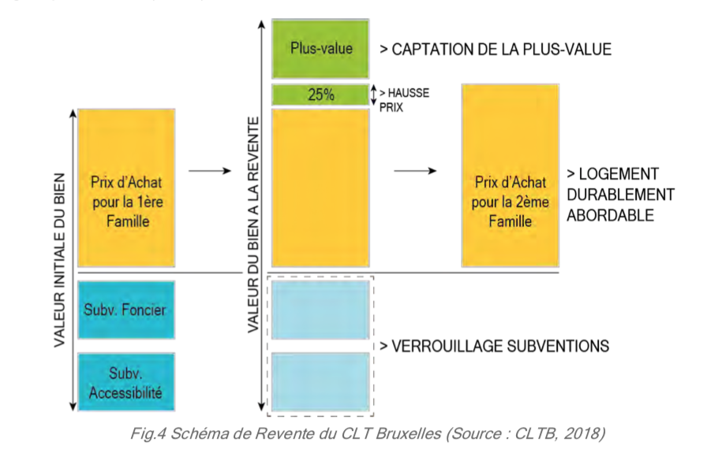
Modèle anti-spéculatif

Slide 14
Modèle anti-spéculatif
Ferme de Lizée (2023)
Achat : Bien est expertisé par un expert à l’achat et après 3 ans pour intégrer toutes les améliorations du bien. Droit de superficie sur 99 ans et les habitants paient un “canon”). La Fondation privée achète le terrain, ce qui diminue les emprunts hypo privés pour les logements.
Revente : àpd 5% de plus-value du bien, 1,36% est capté, puis 1,36% par pourcent supplémentaire. Plus la plus-value augmente, plus la capture de la plus-value augmente.
50% de la capture reviendra à la Fondation et 50% ira aux nouveaux acquéreurs. Le vendeur touchera la différence entre le prix de revente et ce qui est capté par la Fondation privée.

Slide 15
Modèle anti-spéculatif

Slide 16
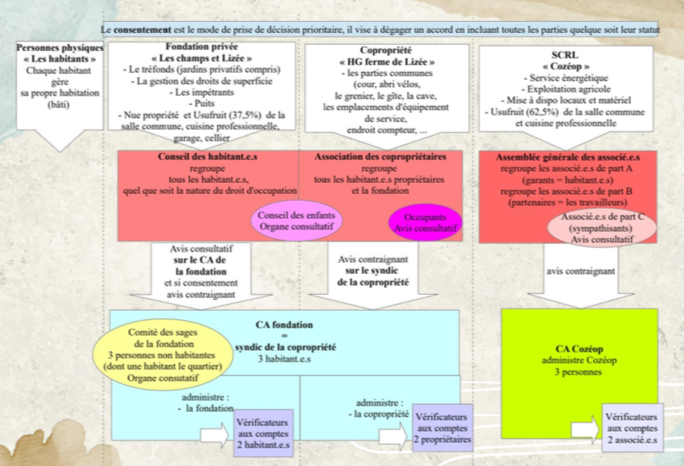
Avec un montage juridique hybride et des modèles de gouvernance

Slide 17
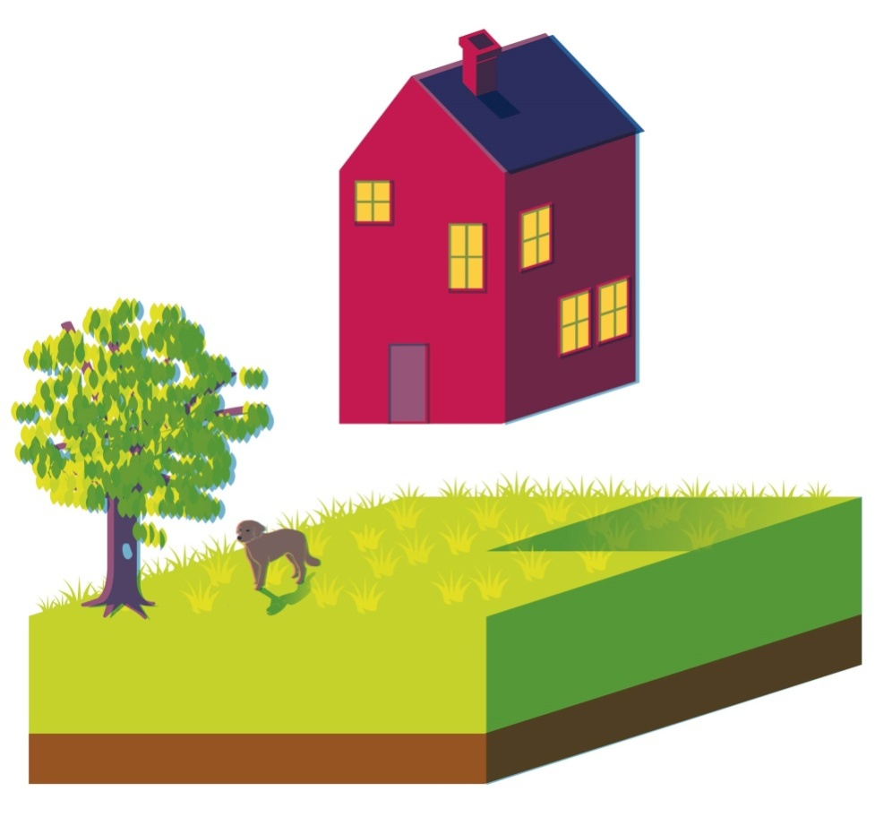
Un Cadre juridique spécifique
Droit d’emphythéose et Droit de superficie ➔ Droits “démembrés”
(< 1824 – Réforme du droit des Biens en 2020)
Sur-sol
Sol
Sous-sol
Loi du 04-02-2020 portant le livre 3 “les biens” du Code Civil, M.B., 17 mars 2020

Slide 18
Un Cadre juridique spécifique
EMPHYTEOSE (art. 3167) | SUPERFICIE (art. 3177)
Déf = Droit réel d’usage qui confère un plein usage et une pleine jouissance d’un immeuble | Déf = Droit réel d’usage qui confère la propriété de volumes, bâtis ou non, en tout ou en partie, sur, au-dessus ou en-dessous du fonds d’autrui, aux fins d’y avoir tous ouvrages ou plantations.
L’emphytéote bénéficie d’un “plein usage” temporaire – la destination du bien peut être modifiée, sauf clause contraire. L’emphytéote ne peut pas diminuer la valeur du bien (sous réserve de l’usure normale, de la vétusté ou d’un cas de force majeure) | Le superficiaire bénéficie d’un “droit de propriété” temporaire – la destination du bien peut être modifiée
15 à 99 ans – canon non obligatoire et qui peut être gratuit | 0 à 99 ans – à titre onéreux ou gratuit –

Slide 19
Un Cadre juridique spécifique
EMPHYTEOSE (art. 3167) | SUPERFICIE (art. 3177)
Le droit d’emphytéose peut être prorogé ou renouvelé de l’accord expresse des parties, sans que sa durée totale puisse excéder 99 ans. Exception: Possibilité d’une emphytéose perpétuelle si le bien est affecté à une fin de domanialité publique = la collectivité (ex : logements sociaux ou CLT) | Le droit de superficie peut être prorogé ou renouvelé de l’accord expresse des parties, sans que sa durée totale puisse excéder 99 ans. Exceptions: Le droit de superficie peut être perpétuel : Soit à des fins de domanialité publique ; Soit pour permettre la division en volumes d'un ensemble immobilier complexe et hétérogène
A la fin de l’emphytéose, l’emphytéote peut demander au propriétaire une indemnité pour les travaux réalisés (sur base de l’enrichissement injustifié) - 2% de droit d’enregistrement – idem à l’acquisition. | A la fin de la superficie, le superficiaire peut demander une indemnité pour les travaux réalisés (sur base de l’enrichissement injustifié) – 12,5% de taxe à la revente car propriété – idem acquisition. 2% appliqués pour le moment (sous réserve de rectification par l’administration fiscale).

Slide 20
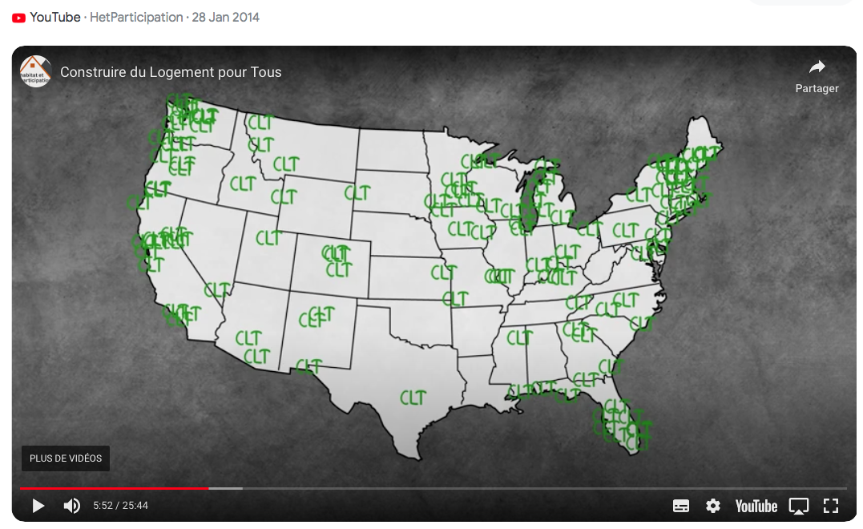
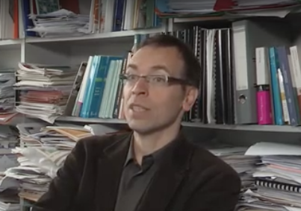
Crise des Subprimes (2008)
Nicolas Bernard
Yves Cabannes

Slide 21
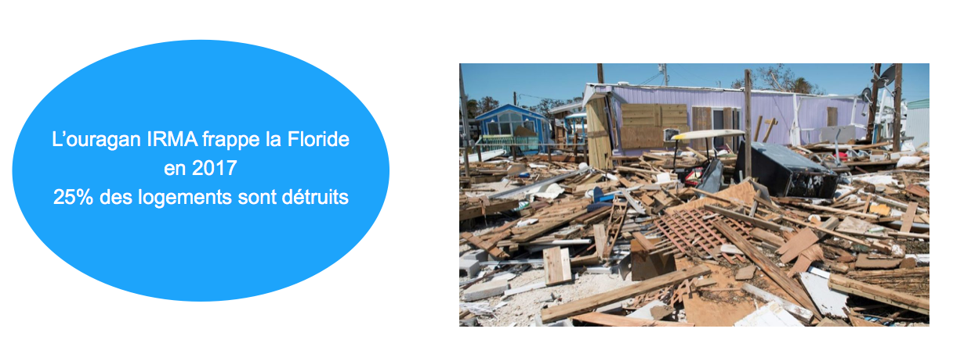
Crise climatique - inondation
Au lendemain de la tempête, le Florida Keys CLT a été créé pour acquérir des propriétés sinistrées et construire des logements résilients pour les locataires à revenus moyens et faibles des Keys. Le CLT a acquis près de trente lots et a achevé la construction de quatre maisons, cinq autres maisons sont en cours de développement et 22 autres sont prévues. Au lendemain de la tempête, des résidents saisonniers -- Maggie et Richard Whitcomb -- ont contribué à hauteur d'un million de dollars à la création du CLT (…)

Slide 22
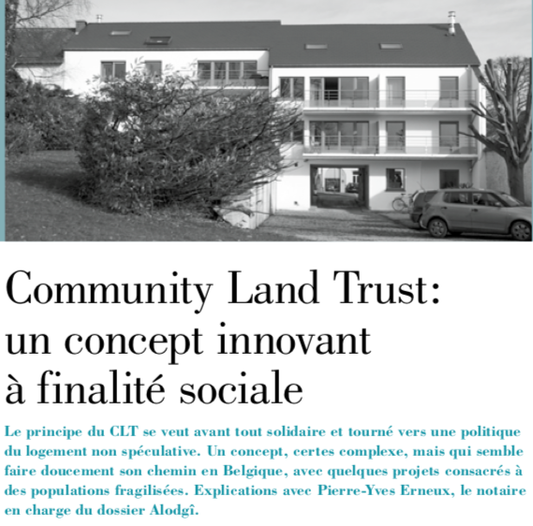
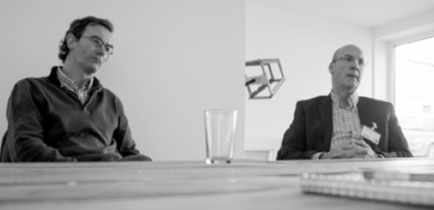
CLT Alodjî à Ottignies
2011
Habitat Solidaire
locatif et acquisitif
pour personnes en souffrance mentale
- Clinique Ottignies -
4me projet de CLT en route …

Slide 23
La réalité wallonne
Ancrage communal en 2013
Espoir du Cabinet Nollet : 2-3 projets
Projets rentrés dans le cadre de l’ancrage : +/- 27
Projets sélectionnés dans le cadre de l’ancrage : 17
16 SLSP +++
1 FdL

Slide 24
L’ancrage communal 2013-14
Mise en place ….
Un groupe de suivi (experts juridique – économique – gouvernance) est mis en place pour répondre aux nombreuses questions posées par les 17 projets.
Naissance de la Plateforme CLT-W en 2013, un des acteurs de suivi des projets. Existance juridique (asbl) en 2014
Cabinet Nollet > Cabinet Furlan : critique du modèle pour les populations plus précaires financièrement. Plus de subsides, ni pour le bâti ni pour le foncier, mais une avance remboursable après 7 ans.

Slide 25
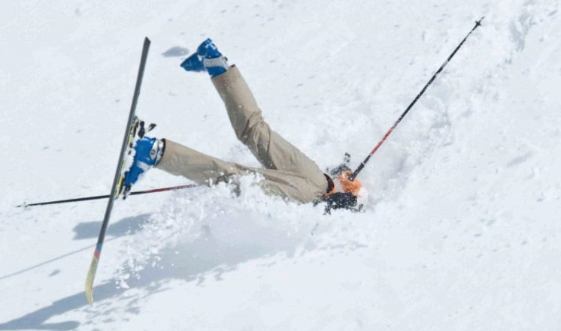
Un chouette départ … mais

Slide 26
La nouvelle DPR (2019-2024)
Chapitre 10. Le logement
1. Le logement public
la construction et la rénovation du logement coopératif
le soutien à des solutions innovantes (habitat léger, coopératives d’habitants) et aux pensions de familles
le soutien au développement du Community Land Trust
3. L’accès à la propriété
Les mécanismes de droit de superficie, d’emphytéose, de leasing immobilier et de location avec option d’achat des logements d’utilité publique seront davantage utilisés et promus par les autorités publiques.

Slide 27
3 – Des CLT en pagaie (constat 2019)
Communes
SLSP
Associations
Citoyens

Slide 28
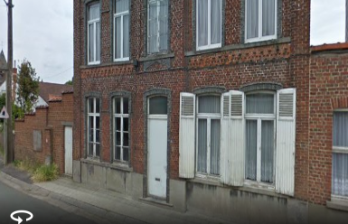
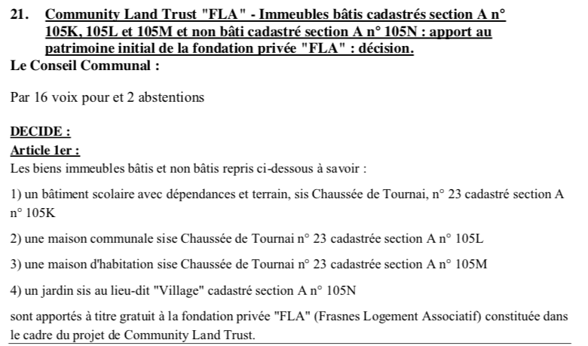
Frasnes-les-Anvaing
Mars 2018
Fondation « FLA »

Slide 29
Louvain-la-Neuve
Fondation CLT-OLLN
26-06-2018

Slide 30
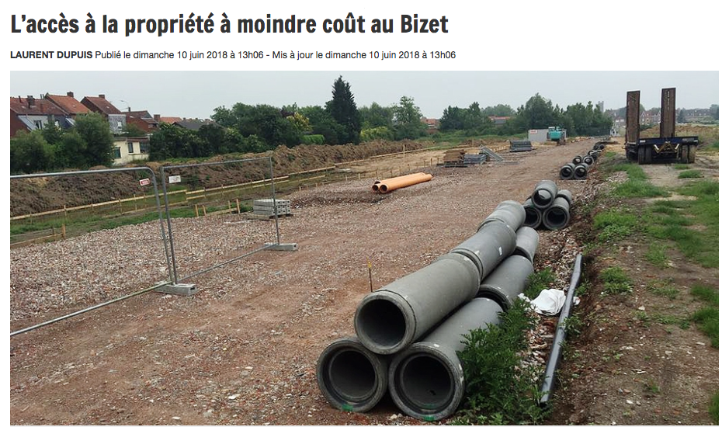
SLSP Lysco à Comines Warneton
10-06-2018
Fondation Val de Lys

Slide 31
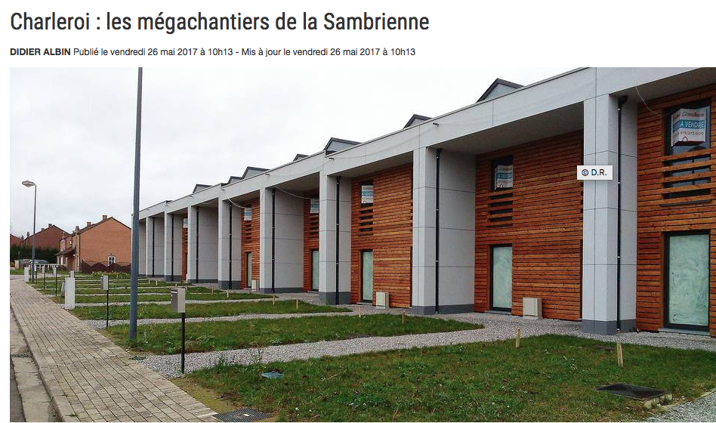
SLSP La Sambrienne ? un souhait à Marcinelle ?
26-05-2017
14-10-2016

Slide 32
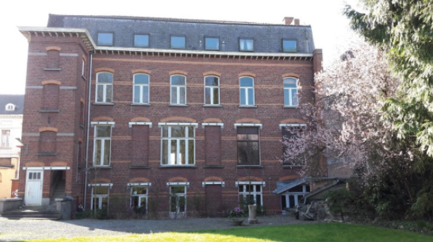
CLT l’Anthélie à Tournai
Entre habitat privé et offre institutionnelle …
Fondation privée Anthélie
Réseau Santé mentale Hainaut occidental – projet 107
IMP/SRJ le Courtil
AIS Tournai Logement
Association parents et familles « La main à l’Oreille »
10 appartements pérennes et de qualité pour des adultes ayant rencontré des difficultés d’ordre psychique, mais ayant trouvé une relative stabilisation (subjective)

Slide 33
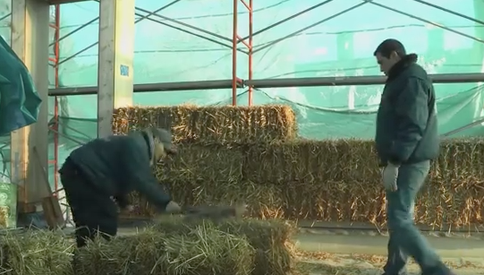
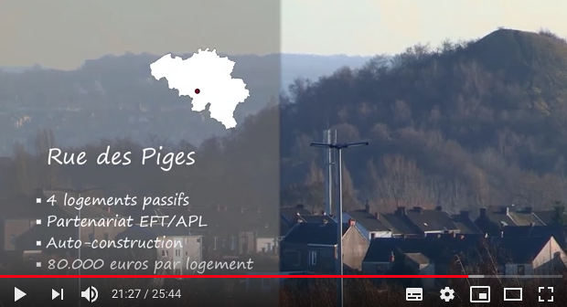
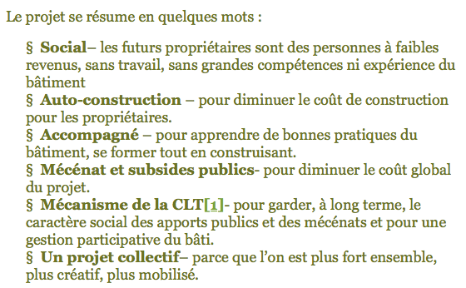
CLT Les Piges à Monceau
APL Relogeas + EFT Quelque Chose à Faire

Slide 34
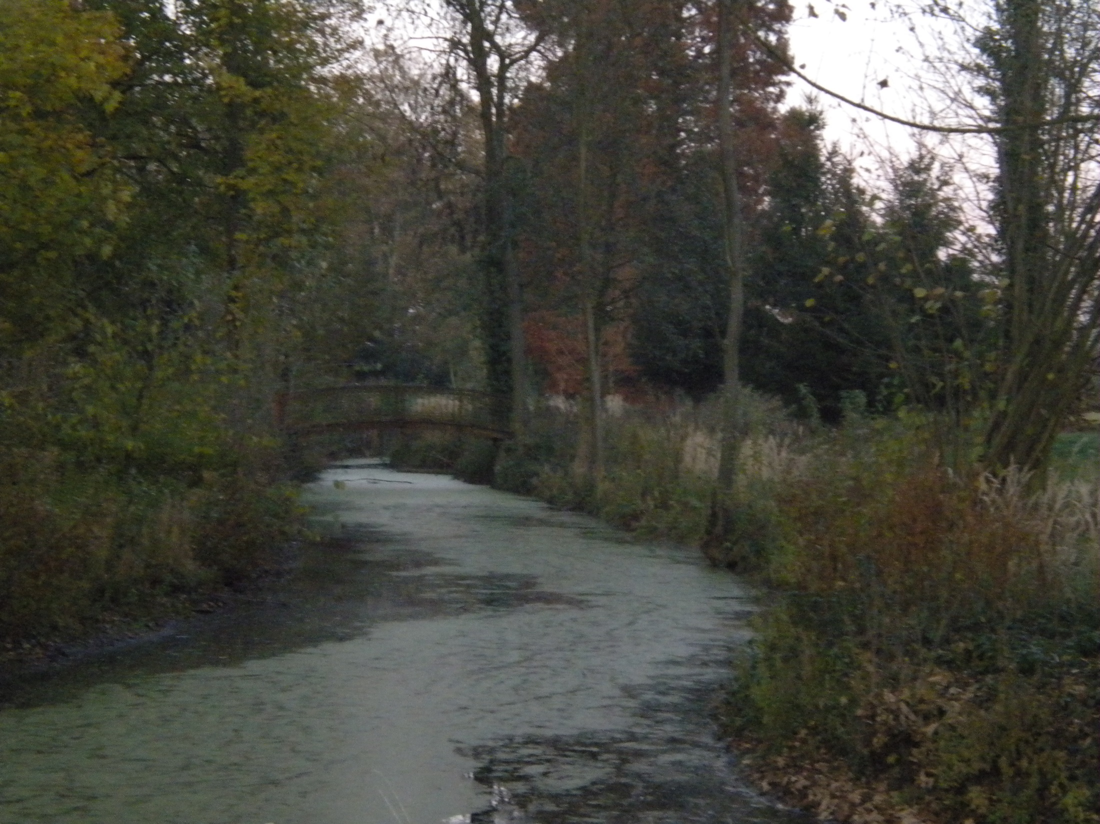
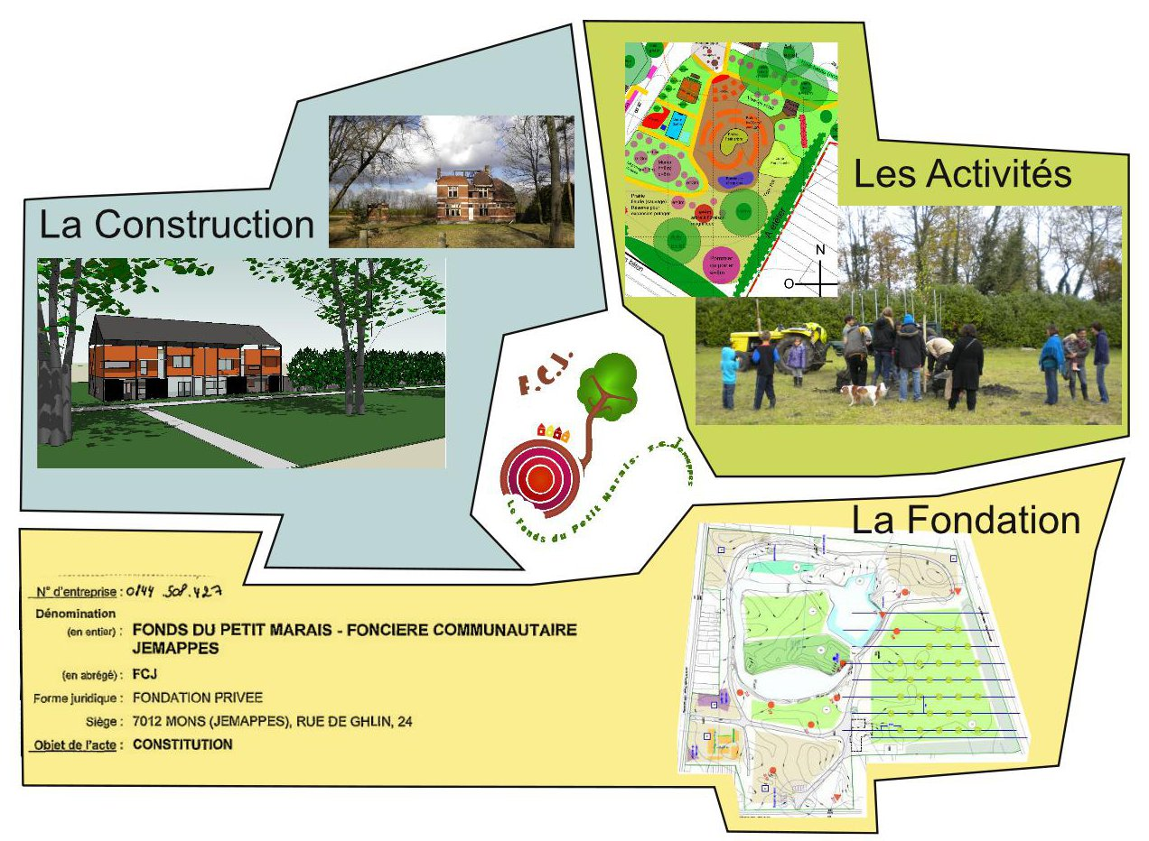
CLT Fondus du Petit Marais à Jemappe
Habitat Groupé
La Fondation privée Fonds du Petit Marais (foncière communautaire de Jemappes) est la structure juridique du projet. Elle permet à l’habitat groupé de fonctionner selon les principes du CLT. Les habitants (et futurs habitants) en sont les administrateurs. C’est elle qui a permis l’achat d’un parc arboré de 6 Ha, l’ancien « Stade St Ferdinand ». Au centre de ce parc, une construction en ossature bois et paille à destination d’un habitat groupé de 5 familles sera érigé en lieu et place d’un ancien bâti en ruines qui a été détruit en 2016.
Fondation Communautaire de Jemappe pour « faire territoire »

Slide 35
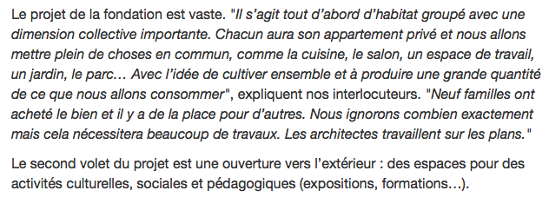
CLT Mais oui ! à Velaines
Fondation Mais oui !

Slide 36
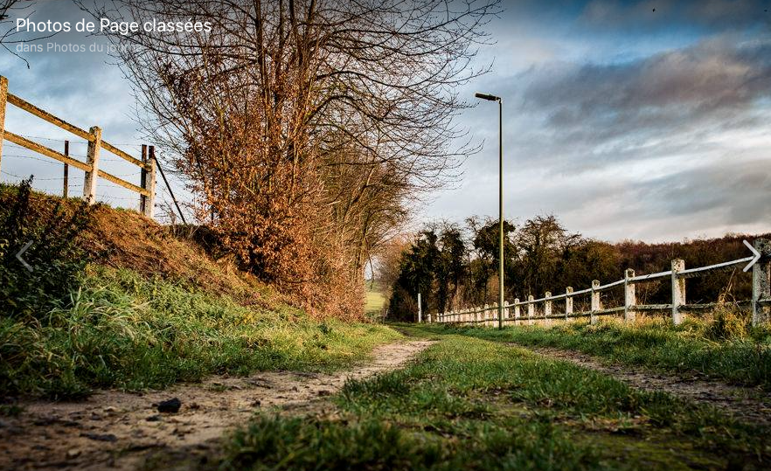
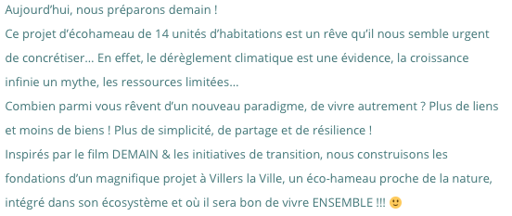
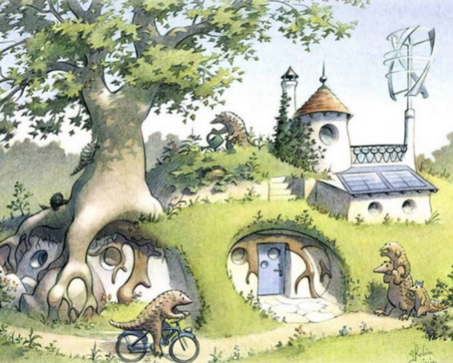
CLT le Temps d’M à Villers la Ville
Eco-Hameau & Habitat Groupé

Slide 37
… qui répondent à des besoins divers, selon le porteur de projet
COMMUNES
Maîtrise du foncier
Maintien des jeunes générations dans la Commune
SLSP
Accès social à la propriété
Maintenir le patrimoine dans le giron de la société
SECTEUR ASSOCIATIF
Trouver une solution de logement pour des publics « différents »
Expérimenter des formules nouvelles d’accès au logement
CITOYENS
Habitat groupé ++ > CLT agricoles
de l’Habitat à l’éco-hameau

Slide 38
4 – Relance Plateforme CLT-W fin 2019 et mini-enquête début 2020
Q générales
(données)
Q générales
(projet)
Q juridiques
Q financières
Q de gouvernance
14 CLT identifiés
Février 2020

Slide 39
Intro méthodo
Cette mini-enquête a été réalisée en janvier-février 2020 auprès des CLTs connus en Région wallonne, soit 13 CLTs identifiés comme déjà existants (ayant a minima une structure juridique).
Toutefois, pour certaines questions, le CLT Ferme de Lizée (citoyen) et le projet de la Sambrienne (SLSP) ont été comptabilisés.
13 CLTs ont répondu au questionnaire. Il s’agit donc de réponses issues d’un simple déclaratif de la part des porteurs de projets.
Statistiquement, il n’y a pas de calcul d’erreur à réaliser puisque la base statistique est de 13 CLTs – par contre une représentation par pourcentage n’a pas de valeur statistique.
Un des schémas – sur l’avancement du projet – est à prendre avec précaution car la question n’a malheureusement pas été posée directement dans le cadre de cette mini-enquête. Elle mériterait d’être approfondie ultérieurement.

Slide 40
Les 13 CLTs existants
1 | Le Temps d’M (citoyens) | Villers-la-Ville
2 | CLT du Bizet (SLSP) | Comines Warneton
3 | Fondation Mais Oui ! (citoyens) | Velaines - Celles
4 | Horizon 68 (APL) | Hannut
5 | Fond du Petit Marais (citoyens) | Jemappes - Mons
6 | Athena Lauzelle (Commune/UCL/citoyens) | Ottignies LLN
7 | Granges de la Gageolle (citoyens) | Horrues - Soignies
8 | L’Anthélie (citoyens/associatif) | Tournai
9 | Hadadyle (citoyens) | Grez-Doiceau
10 | Alodjî (associatif/hôpital) | Mousty - OLLN
11 | Fondation Champ-être (citoyens) | Mainvault - Ath
12 | CLT Les Piges (APL/OISP) | Monceau-sur-Sambre
13 | Fondation FLA (Commune/SLSP) | Frasnes Lez Anvaing
+ SLSP Sambrienne (Charleroi) … + BE VICUS porté par l’asbl du 30 février (Assesse)

Slide 41
Acteurs d’origine (13 CLT)

Slide 42
Public cible (13 CLT)
= Nombre de CLTs en fonction du public cible

Slide 43
Public cible (13 CLT) sans Athena Lauzelle (entre 140 et 200 logements) avec le projet de la Sambrienne = 60 logements prévus
= Nombre de logements en fonction du public cible
39

Slide 44
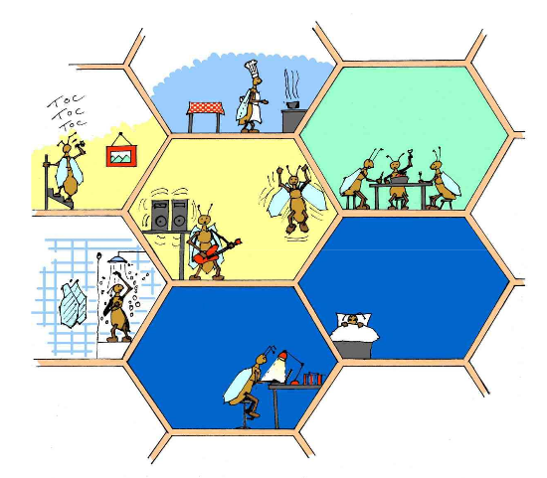
Nombre de logements
Sur 12 CLT
154 logements
Soit une moyenne de 13 logements par CLT existant
(hors Athena Lauzelle et projet Sambrienne)
UNHAJ

Slide 45
Nombre de logements
Des projets en gestation …
Athena-Lauzelle – CLT OLLN existe – 140 logements (UCLouvain) à 200 logements (Association des Habitants) ???
La Sambrienne – CLT EiXAMPLE XII à créer – 60 logements (5 maisons et 40 apparts acquisitif + 15 apparts locatif)
Et des projets en cours de réflexion …
A Namur, Tournai, Liège, Malmedy, Charleroi, La Louvière
Et environ 10 HG qui souhaitent se structurer en CLT

Slide 46
Etat d’avancement (13 CLT) Familles impliquées
1 = Structure juridique existante (Hadadyle)
2 = Construction ou rénovation en cours ou finalisée et/ou terrain déjà acquis
2,5 = Gros œuvre fermé (Les Piges) – versions différentes (FLA)
3 = Habité – habitable

Slide 47
Logements existants (5 CLT) Familles déjà impliquées
Logements construits – février 2020
Entre 26 et 30 logements déjà existants
122 familles déjà impliquées à travers 12 CLT

Slide 48
CLT = plus que du logement !
OUVERTURE AU QUARTIER
DIMENSION ECOLOGIQUE
(3) Ouverture au quartier – lien avec asso du quartier
(3) Espace d’activités – espace polyvalent - lieu de rencontre
(2) espace co-working - espace bureaux
(4) Potager collectif – maraichage – permaculture
(1) Zone Natura 2000
(1) Cantine bio
(1) Ecole du dehors
DIMENSION ECONOMIQUE
(1) Maison médicale
(1) Activité agricole
(1) Espace artistes
(1) Cabinet profession libérale
(1) Espace d’économie sociale

Slide 49
Montage Juridique (13 CLT)
La fondation est le modèle privilégié !

Slide 50
Montage financier (13 CLT)
Acteurs qui ont aidé ou vont aider au montage financier :
(4) Habitants eux-mêmes
(4) Experts financiers – comptable – fiscaliste
(2) APL
(2) SLSP
(1) Banque
(1) Université
(1) Ville
(1) Association des habitants
(1) SAW-B

Slide 51
Mécanisme anti-Spéculatif (13 CLT)
En nombre et en pourcentage
Volonté de limiter-capter la plus-value
Cfr docu spécificités

Slide 52
Type de financement (13 CLT)
Et donc des montages financiers mixtes
Attention au terme « crédit hypothécaire »
Cfr docu sur spécificités

Slide 53
Gouvernance tripartite (13 CLT)
Personne ne s’est dit contre une gouvernance tripartite, mais pour certains c’est encore à construire
Les « NON » sont souvent des HG dont la gouvernance est par définition participative, mais pas tripartite

Slide 54
Etude CLT 2020-2021 (Cabinet Dermagne >>> Collignon)
A ce jour, cette étude n’a pas été « obtenue » auprès des autorités publiques – raisons invoquées ou potentielles :
Intérêt non évident du modèle
Certains éléments trop “militants” (ex : camping résidentiels)
Modèle hybride (citoyen-public) contre-habituel
Moyens financiers limités (dépenses liées au COVID et aux inondations)

Slide 55
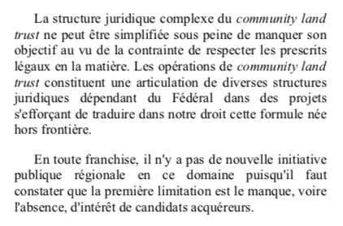
07-03-2023
Réponse du Ministre Collignon
(extrait)

Slide 56
Quelques enjeux wallons
1 Au niveau du patrimoine bâti & foncier public (SLSP, CPAS,…)
2 Au niveau du développement territorial
3 Au niveau de la gentrification des centres urbains
4 Au niveau de publics spécifiques, comme les habitants en zone de loisir
5 Au niveau des mécanismes anti-spéculatifs
6 Au niveau d’un changement de paradigme en matière d’habitat “public-social”

Slide 57
1 Patrimoine foncier et bâti
Comment ne pas tout vendre ???
L’exemple de la Ville de Tournai …
La Ville … le CPAS … la SLSP … l’APL …

Slide 58
2 Au niveau du développement territorial

Slide 59
Le CLT, outil de développement territorial
- Outils de maîtrise du foncier (land)
- En cas de faillite accompagnée d’une saisie par curatelle (…) d’un commerce ou d’une entreprise qui se situe sur le terrain, la succession des droits de propriété est facilitée (via l’emphytéose ou le droit de superficie) => réaffectation plus rapide du terrain, même si le bâtiment est gelé par un acte de saisie immobilière.
- Outil de résistance face à la plus-value foncière et immobilière via des mécanismes anti-spéculatifs et le droit de préemption.

Slide 60
Le CLT, outil de développement territorial
- Outil de développement territorial : développer des opportunités de mixité de fonctions, démographique, sociale, … => un même TRUST peut gérer du logement, mais aussi du commerce, des services, des espaces agricoles, etc.
- Outil de cohérence urbanistique globale (le TRUST peut gérer le foncier à l’échelle de tout un îlot, de tout un quartier) => A travers le TRUST, la Fondation qui gère le sol peut rassembler plusieurs petites parcelles en une grande, ce qui accroît la cohérence urbanistique globale.

Slide 61
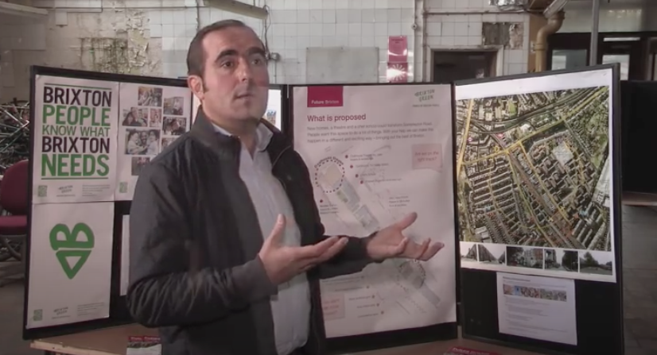
3 Au niveau de la gentrification des centres urbains
Avec des terrains réservés aux CLT …

Slide 62
4 Une ”réponse” pour les habitants en zone de loisir ?

Slide 63
5 Au niveau des mécanismes anti-spéculatifs …

Slide 64
6 Pour des changements de paradidgme
>>> Partenariats “mixtes” > notion de “community”

Slide 65
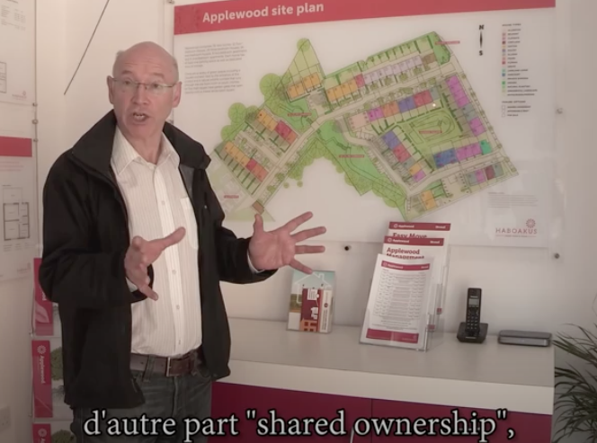
6 Pour des changements de paradidgme
>>> Shared equity ou shared ownership

Slide 66
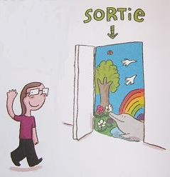
Merci !
Organisme d’Education Permanente
Association de Promotion du Logement - APL
Association d’Insertion Par le Logement - AIPL
Pôle ressources Habitat Groupé en RW et RB
Traverse d’Esope 6 – 1348 Louvain-la-Neuve - Belgique
+32 (0)10 45 06 04 – contact@habitat-participation.be
www.habitat-participation.be

